Slide 1
ALGEBRA
8- sinf
Mavzu: Kombinatorikaning asosiy xossalari

Slide 2
To‘plam va uning elementlari
To‘plam — biror umumiy sifat yoki xususiyatga ega bo‘lgan obyektlardir.
Bu obyektlarni to‘plam elementlari deyiladi.

Slide 3
Masalan:
Hujjatlar jamlanmasi
arxiv
Musiqachilar jamoasi
orkestr
poda
Qo‘ylar to‘dasi
O‘yin uchun yig‘ilgan futbolchilar
jamoa

Slide 4
To‘plamlar katta harflar bilan belgilanadi: A, B, C
Ularning elementlari kichik harflar bilan belgilanadi.
Agar M to‘plam a, b, c elementlardan tashkil topgan bo‘lsa, quyidagicha yoziladi: M = {a, b, c}

Slide 5
MASALA
To‘rtburchak uchta kvadratdan iborat. Bu kvadratlarni necha xil usulda qizil, yashil va ko‘k rangga bo‘yash mumkin?

Slide 6
YECHISH:
2 ta variant
2 ta variant
2 ta variant
Javob: 6 ta usul

Slide 7
MASALA
Bitta kitob javonida 30 ta turlicha kitoblar bor. Ikkinchi kitob javonida 40 ta turlicha kitoblar bor. Necha xil usulda ikkita javondan bitta kitobni tanlash mumkin?
Yechish:
Birinchi javon to‘plami – 30 Ikkinchi javon to‘plami – 40
1-javon yoki 2-javon
30 + 40 = 70 (usul)
Javob: 70 ta usul

Slide 8
QO‘SHISH QOIDASI
Kombinatorikaning asosiy xossalari
Agar А to‘plam m ta elementdan va boshqa В to‘plam n ta elementdan iborat bo‘lsa, yoki А, yoki В to‘plamdan m+n usulda tanlash mumkin.

Slide 9
MASALA
Shahar markaziga 5 xil marshrut taksisi, 3 xil avtobus, 1 ta metro yo‘nalishida borish mumkin. Shahar markaziga borishning necha xil usuli bor?
Marshrut taksisi – 5 usulda
Avtobus – 3 usulda
Metro – 1 usulda
Yechish:
М yoki А yoki M:
5 + 3 + 1 = 9 (usulda)
Javob: 9 usulda

Slide 10
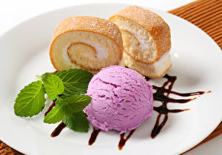
MASALA
Kafeda 8 ta muzqaymoq va 5 ta pishiriq bor. Muzqaymoq yoki pishiriqdan bitta desertni necha xil usulda tanlash mumkin?
Muzqaymoq – 8 usulda
Pishiriq – 5 usulda
Yechish:
M yoki P
8 + 5 = 13 (usulda)
Javob: 13 usulda

Slide 11
OG‘ZAKI
1. Idishda 6 ta olma va 4 ta nok bor. Idishdan necha xil usulda meva olish mumkin?
2. Kitob javonida o‘nta matematika, to‘rtta chet tili, oltita ona tili kitobi bor. Bitta kitobni necha xil usulda tanlash mumkin?
3. Stolda 3 ta she’riy to‘plam, 4 ta detektiv, 3 ta ensiklopediya, 2 ta lug‘at, 2 ta badiiy kitob bor. Necha xil usulda stoldan kitob olish mumkin?
10
20
14

Slide 12
MASALA
Kafeda 8 xil muzqaymoq va 5 xil pishiriq bor. Necha xil usul bilan muzqaymoq va pishiriqni tanlash mumkin?
Muzqaymoq: A – 8 xil
Pishiriq: B – 5 xil
A va B
8 $∙$ 5 = 40 (usulda)
Javob: 40 xil usulda

Slide 13
KO‘PAYTIRISH QOIDASI
Kombinatorikaning asosiy xossalari
Agar А to‘plam m ta elementdan va boshqa В to‘plam n ta elementdan iborat bo‘lsa, А va В to‘plamdan m · n usulda tanlash mumkin.

Slide 14
MASALA
Birinchi kitob javonida 5 ta kitob, ikkinchisida esa 10 ta kitob bor. Necha xil usul bilan ikkala javondan bittadan kitob olish mumkin?
Birinchi javon: A = 5 ta
Ikkinchi javon: B = 10 ta
А va В:
5 $∙$ 10= 50 (usul)
Javob: 50 xil usul

Slide 15
MASALA
Maktab oshxonasida 2 xil sho‘rva, 3 xil ikkinchi ovqat va 4 xil sharbat bor. Berilgan taomlardan necha xil tushlik tayyorlash mumkin?
Sho‘rva - 2 xil usul
Ikkinchi ovqat - 3 xil usul
Sharbat - 4 xil usul
Yechish: 2 $∙$ 3 $∙$ 4 = 24
Javob: 24 xil usul

Slide 16
Ketma-ket keluvchi n ta sonning ko‘paytmasi n! ko‘rinishida belgilanadi va “en factorial” deb o‘qiladi:
n! = 1 · 2 · 3 · … · (n-1) · n.
2! =
1 · 2 =
2
3! =
1 · 2 · 3 =
6
4! =
1 · 2 · 3 · 4 =
24
5! =
1 · 2 · 3 · 4 · 5 =
120
6! =
1 · 2 · 3 · 4 · 5 · 6 =
720
7! =
1 · 2 · 3 · 4 · 5 · 6 · 7 =
5040

Slide 17
DARS JADVALI
8-sinfda chorshanba kuni 6 ta dars bor: algebra, geometriya, adabiyot, ona tili, biologiya va jismoniy tarbiya. Berilgan fanlardan necha xil dars jadvali tuzish mumkin?
Fan | Variantlar soni
6
Dars jadvalining tuzish usuli:
Algebra
Geometriya
5
720
Adabiyot
4
1· 2 · 3 · 4 · 5 · 6 =
Ona tili
3
Biologiya
2
Jismoniy tarbiya
1
6!

Slide 18
Kombinatorikaning asosiy xossalari
n ta turli elementni n ta turli joyga n! usul bilan joylashtirish mumkin:

Slide 19
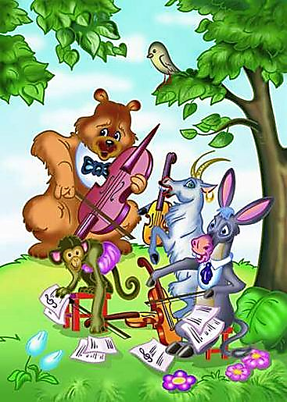
4 ta o‘rmon hayvoni 4 xil musiqa asbobini necha xil usulda almashib chalishi mumkin?
4! = 24
Notes:
Какое отношение имеет эта басня к нашему уроку?
Сформулируйте вопрос к задаче.
Измените вопрос к задаче так, чтобы ответ был 3!
Измените вопрос к задаче так, чтобы ответ был 2•3!

Slide 20
MASALA
Madina, Sherzod, Murod, Saida va Ibrohim o‘rindiqqa o‘tirmoqchi bo‘ldilar. Ular necha xil usulda o‘rindiqda o‘tirishlari mumkin?
5!=120

Slide 21
MUSTAQIL BAJARISH UCHUN TOPSHIRIQLAR:
№ 484, № 488, № 491.

